Slide 1
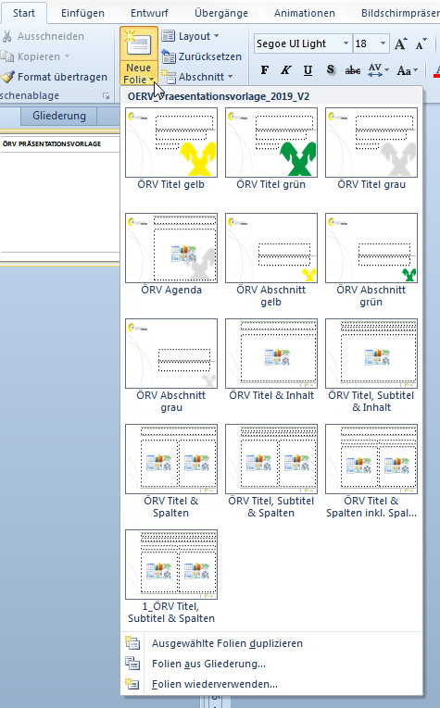
ÖRV Präsentationsvorlage – T I P P S
Mit dem Klick auf „Neue Folie“ werden die Vorlagen zu den verschiedenen Gestaltungsmöglichkeiten der Folien gezeigt.
Mit dem Klick auf eine der gewünschten Folien werden diese zur aktuellen Präsentation hinzugefügt
Die Schrift ist „Segoe UI“– der Fließtext wird mit Segoe UI Light verfasst. Möchten Sie Passagen extra hervorheben, kann die Schrift auf Segoe UI iVm mit geändert werden.
Die Textfelder der Präsentation sind so konzipiert, dass die Schrift sich mit der Textmenge nicht anpasst. Hat der gewünschte Text auf einer Folie nicht Platz, ist hier bitte eine weitere Folie zu verwenden.
Die Folie ist im Präsentationsmodus nicht angezeigt. Dennoch wird empfohlen diese nach Fertigstellung zu löschen.

